Slide 1
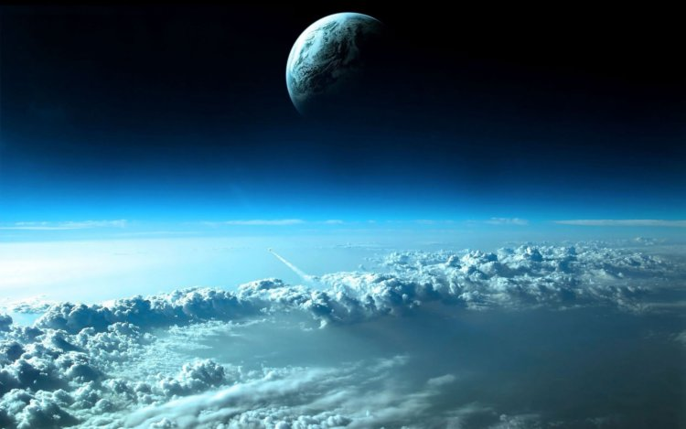
Geograﬁya
6-
sinf
Mavzu: Atmosfera.
Yerning iqlim mintaqalari
O‘qituvchi: Boltayeva Lola Abduvohidovna

Slide 2
Gidrosfera - Yerning suv qobig‘i
Quruqlikdagi suvlar
Atmosferadagi suv bug‘lari
Okean va dengizlar

Slide 3
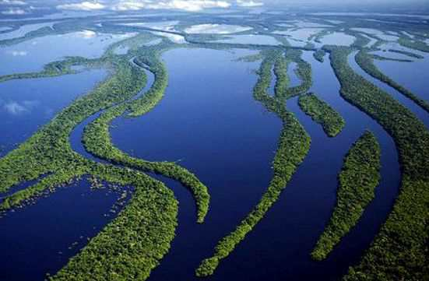
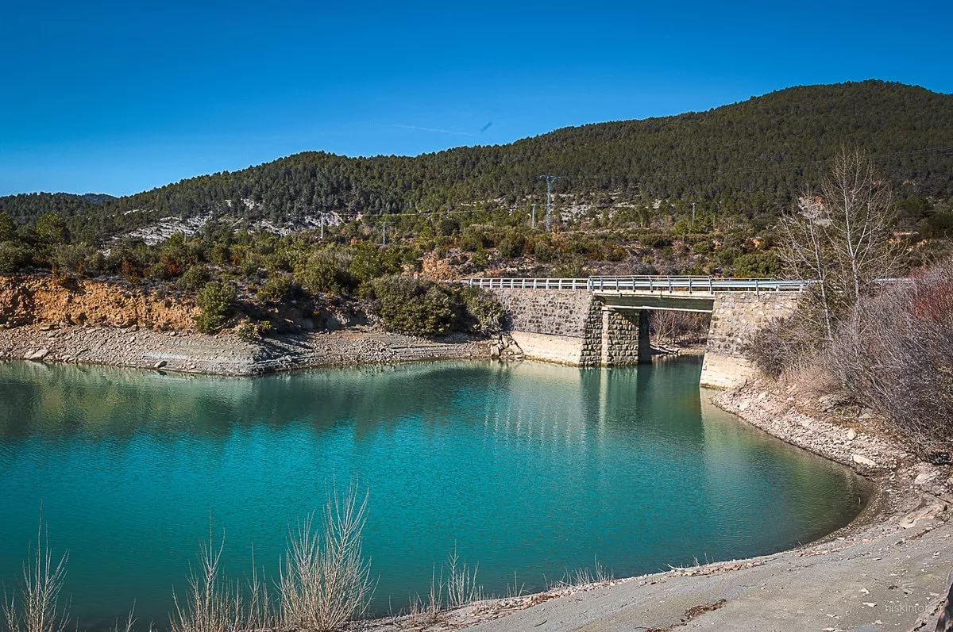
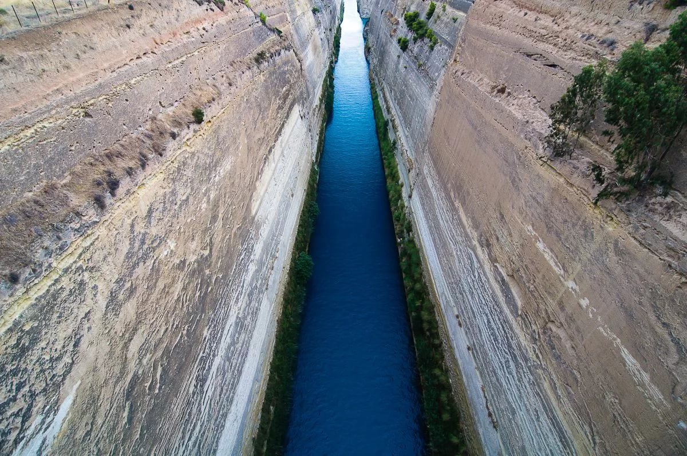
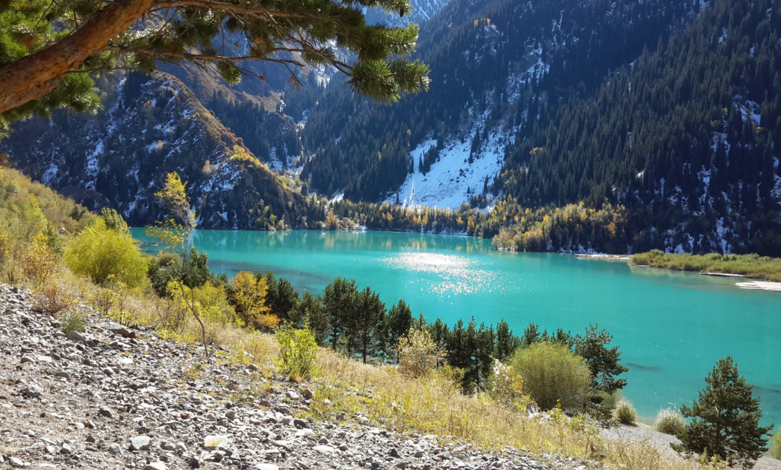
Ushbu rasmlarda qanday tabiiy obyektlar tasvirlangan?

Slide 4
To‘g‘ri javob:
Daryo
Suv ombori
Kanal
Ko‘l

Slide 5
Uchinchisi ortiqcha
Qaysi so‘z ortiqcha?
Kongo, Rudolf, Amudaryo

Slide 6
Uchinchisi ortiqcha
Qaysi so‘z ortiqcha?
Kongo, Rudolf, Amudaryo
Kongo va Amudaryo daryo nomlari, Rudolf esa ko‘l nomi

Slide 7
Uchinchisi ortiqcha
Qaysi so‘z ortiqcha?
Kaspiy, Volga, Balxash

Slide 8
Uchinchisi ortiqcha
Qaysi so‘z ortiqcha?
Kaspiy, Volga, Balxash
Kaspiy va Balxash ko‘l nomlari, Volga esa daryo nomi

Slide 9
Uchinchisi ortiqcha
Qaysi so‘z ortiqcha?
Amazonka, Missisipi, Baykal

Slide 10
Uchinchisi ortiqcha
Qaysi so‘z ortiqcha?
Amazonka, Missisipi, Baykal
Amazonka va Missisipi daryo nomlari, Baykal esa ko‘l nomi

Slide 11
O‘rganamiz …
1
Atmosfera va uning tuzilishi
2
Iqlim hosil qiluvchi omillar
3
Iqlim mintaqalari
4
Amaliy mashg‘ulot

Slide 12
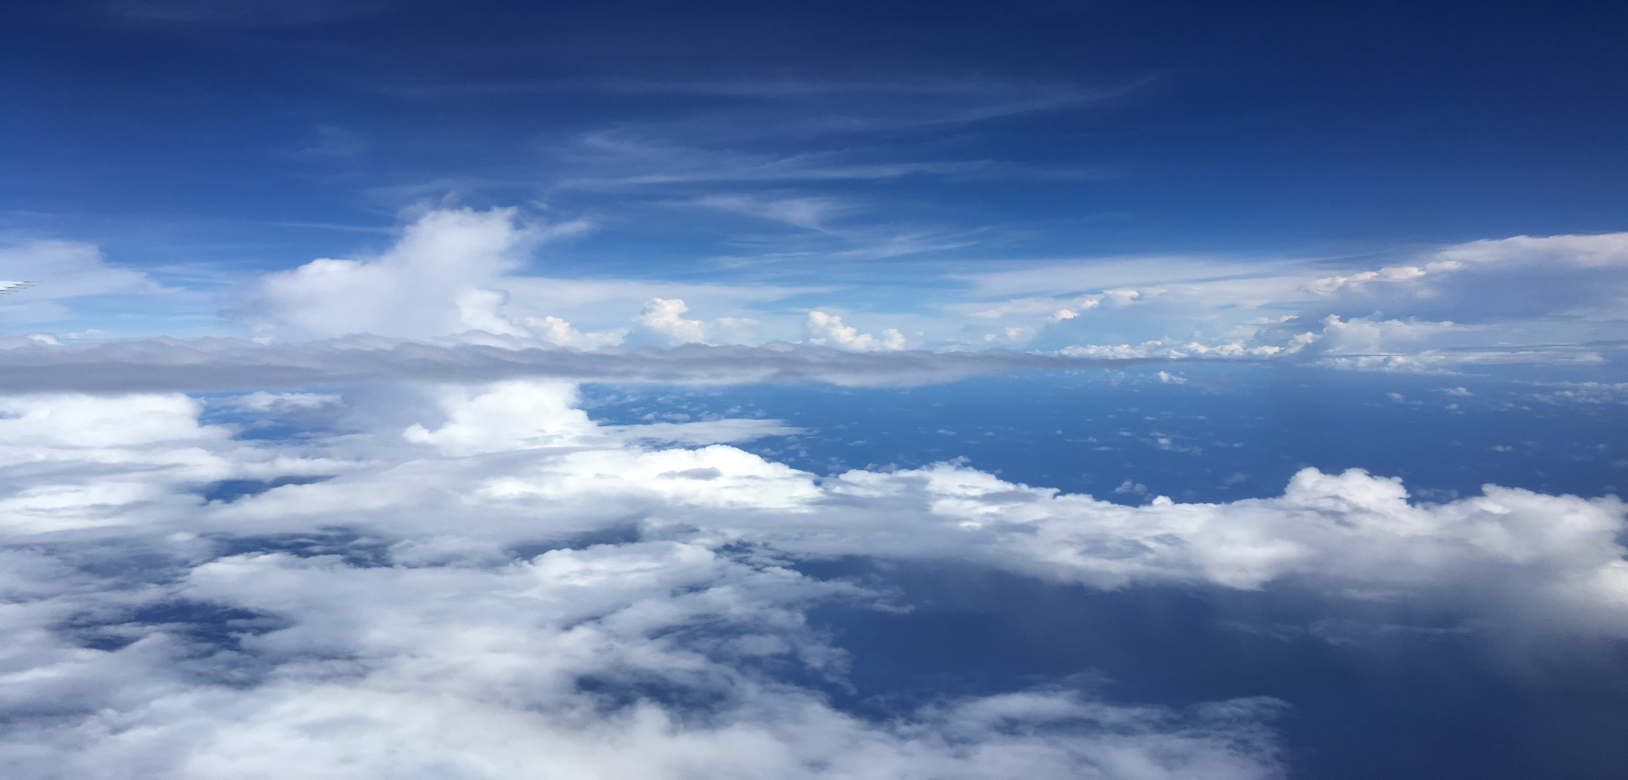
Atmosfera havo qobig‘i
Atmosfera
(yunoncha, bug‘ — havo qobig‘i) geografik qobiqning
eng yuqori qismini egallagan, yengil va serharakat
havo qobig‘idir.
U Yerning boshqa qobiqlari bilan muntazam ravishda aloqada bo‘lib, o‘zaro ta’sir etib turadi.

Slide 13
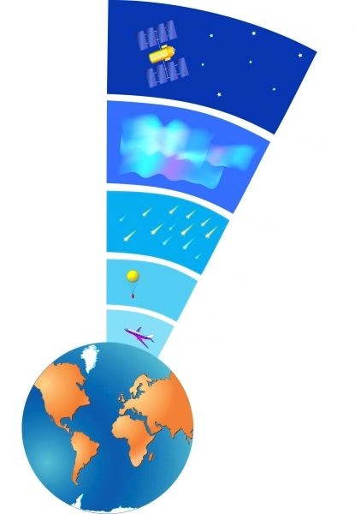
Atmosfera va uning chegarasi
Yuqori chegara:
2 000 km
Atmosfera massasining
99,5 % i
80 km gacha bo‘lgan
quyi qismiga
to‘g‘ri keladi.
Ekzosfera
Termosfera
Mezosfera
Stratosfera
Troposfera
Quyi chegara:
Yer yuzasidan

Slide 14
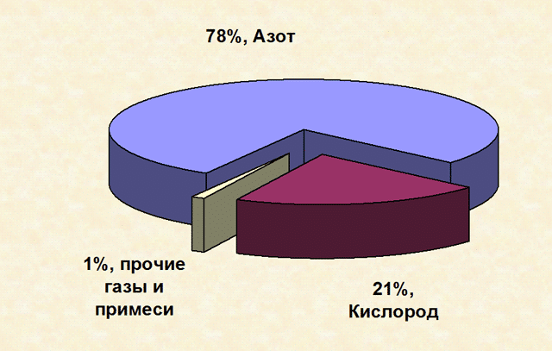
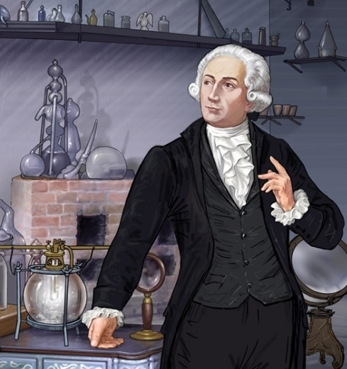
Atmosfera va uning tarkibi
1774-yil
78 % azot
Antuan Loran
Lavuazye
Fransuz olimi
1 %
boshqa gazlar
21 %
kislorod

Slide 15
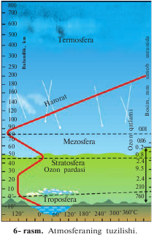
Atmosferaning tuzilishi
Yer o‘ziga tortish kuchi bilan havoni ushlab turadi. Shuning uchun ham sayyoramizda
atmosfera bor.
Atmosfera qatlamli tuzilishga ega. Ular bir-biridan harorati, zichligi, bosimi kabi xususiyatlari bilan farqlanadi.

Slide 16
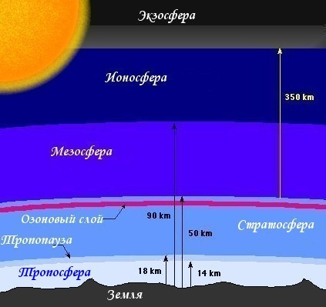
Atmosfera qatlamlari
Ekzosfera
Troposfera
(yunoncha - “burilish”)
Quyosh nuri va
Yerdan qaytgan
nur hisobiga isiydi.
Ionosfera
Termosfera
350 km
Mezosfera
Troposferaning o‘rtacha qalinligi 10-11 km.
Ekvatorda 17 km.
Qutblarda 8 - 9 km.
Ozon
qatlami
90 km
Stratosfera
50 km
Troposfera
18 km
14 km
Yer

Slide 17
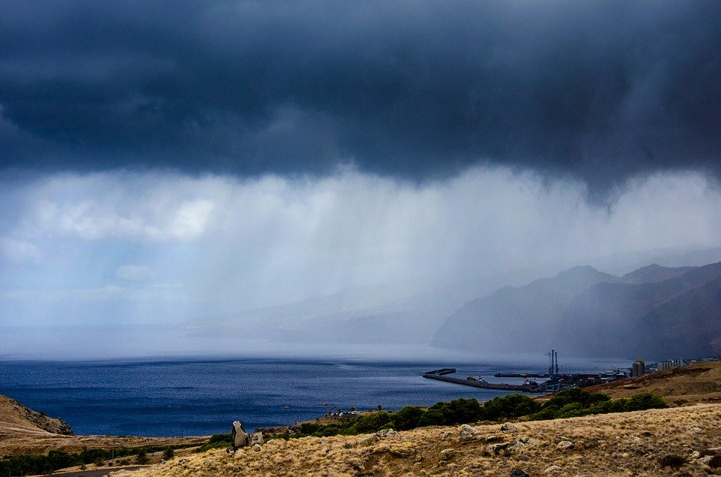
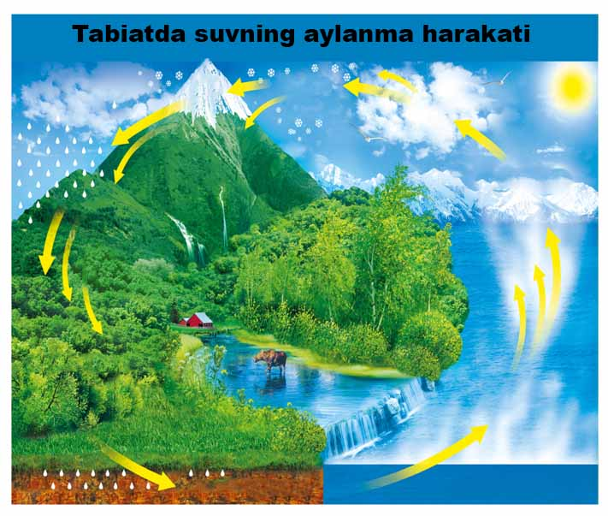
Troposfera
- 55 °C
Yog‘inlar
80 %
Shamollar
+ 14 °C

Slide 18
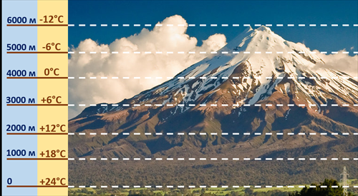
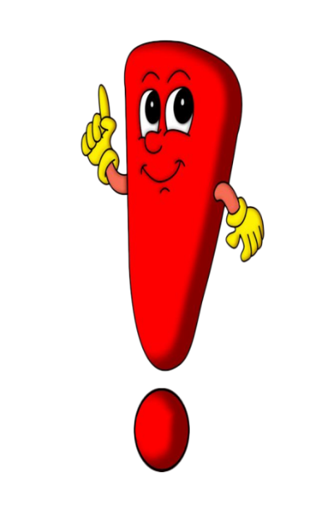
Havo haroratining o‘zgarishi
Havo harorati
har 100 m balandlikka ko‘tarilganda
o‘rtacha 0,6 °C,
har 1000 m balandlikka ko‘tarilganda
6 °C soviydi.
6000 m
5000 m
4000 m
3000 m
2000 m
1000 m
0

Slide 19
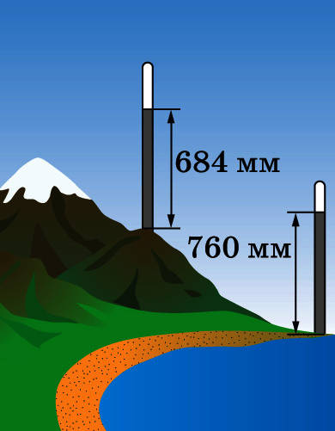
Havo bosimining o‘zgarishi
Havo bosimi
har 100 m balandlikka ko‘tarilganda
o‘rtacha 10 mm
simob ustuniga,
har 1000 m balandlikka ko‘tarilganda
100 mm simob ustuniga pasayadi.
3000 metr
?
760 mm s.u.

Slide 20
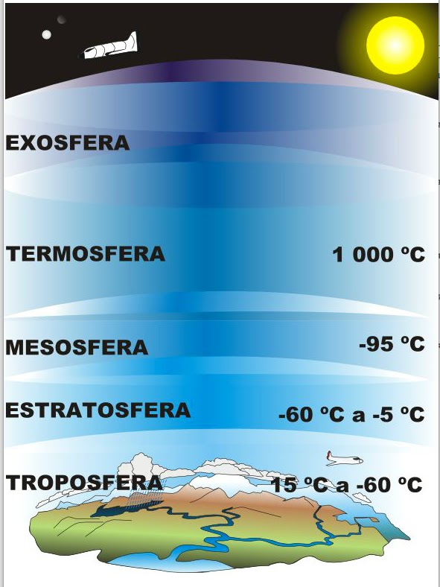
Atmosfera qatlamlari
Stratosfera 50-55 km
Ekzosfera
Mezosfera 80-85 km
Termosfera
Termosfera 1 000 km
Mezosfera
Ekzosfera 2 000 km
Stratosfera
Troposfera

Slide 21
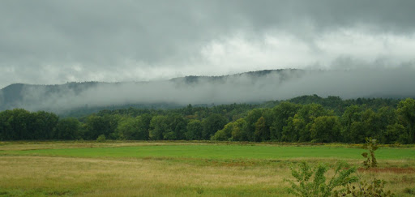
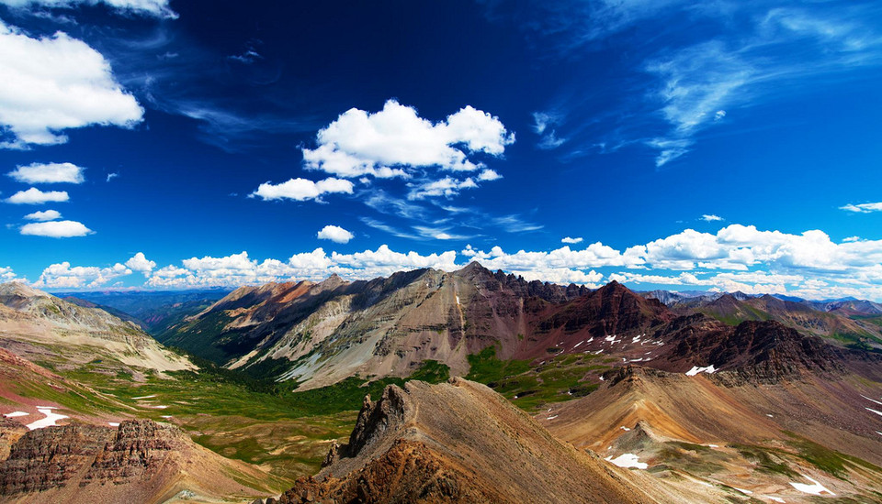
Iqlim hosil qiluvchi omillar
Geografik kenglik
Atmosfera bosimi va havo massalari
Yer usti tuzilishi

Slide 22
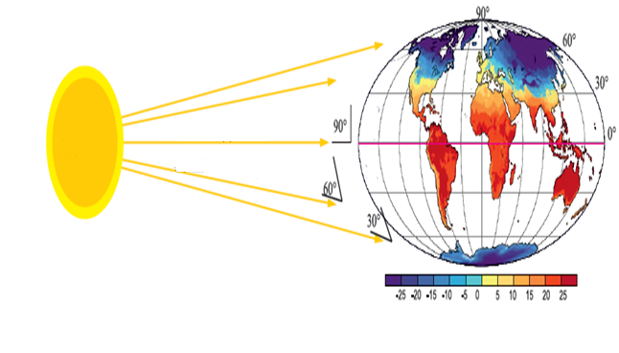
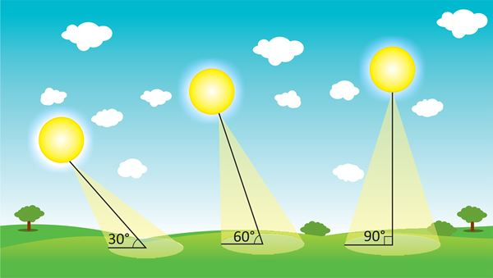
Geografik kenglik omili
Harorat, bosim, havo massalari va doimiy shamollarning zonal tarqalishiga olib keladi.
-10 °C
+25+26 °C
-10 °C
Havo haroratining
Yer yuzasida tarqalishi quyosh energiyasiga bog‘liq.

Slide 23
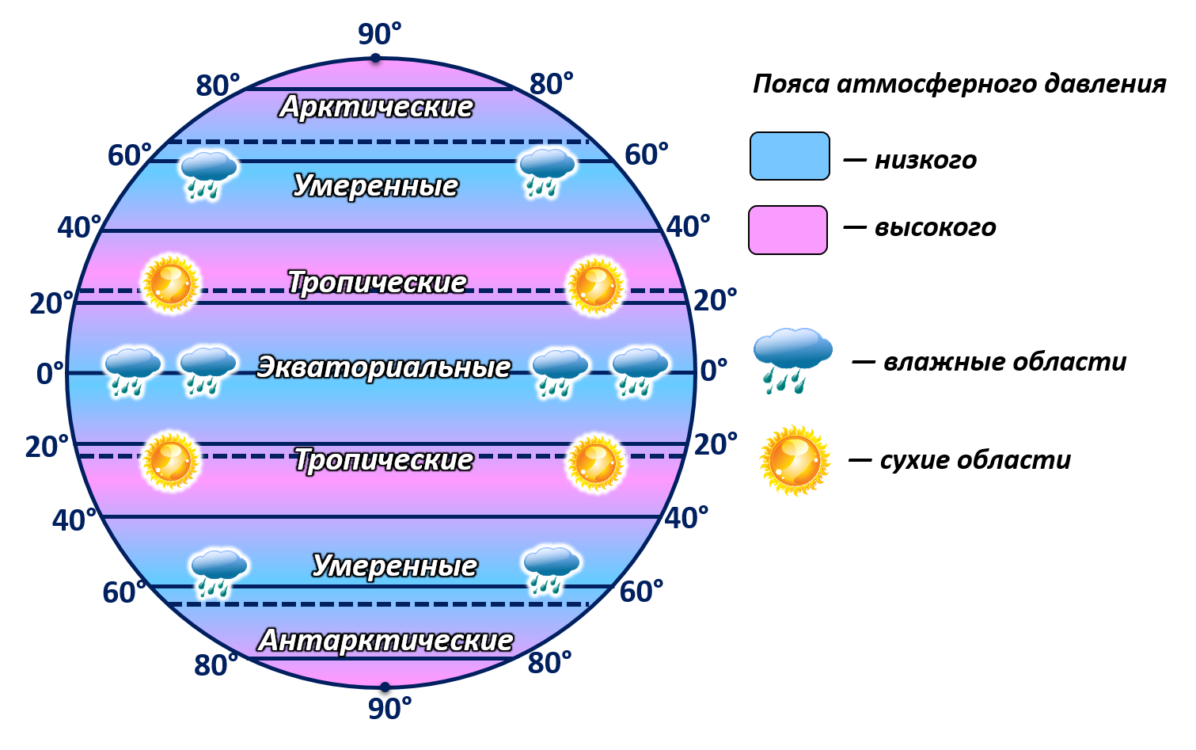
Atmosfera bosimi va havo massalari omili
Yog‘inlar
Shamollar
Atmosfera bosimi
Arktika
Past
Mo‘tadil
Yuqori
Tropik
Sernam
Ekvatorial
Tropik
Qurg‘oqchil
Troposferaning bir xil xususiyatga ega bo‘lgan
katta hajmdagi havolari
havo massalari deyiladi.
Mo‘tadil
Antarktika
Havo massalari

Slide 24
Yerusti tuzilishi (relyef) omili
Shamol yo‘nalishi
km
Yomg‘ir

Slide 25
Dunyoning iqlim mintaqalari va o‘lkalari
Yer yuzida 7 ta asosiy va 6 ta oraliq iqlim mintaqalari
mavjud.

Slide 26
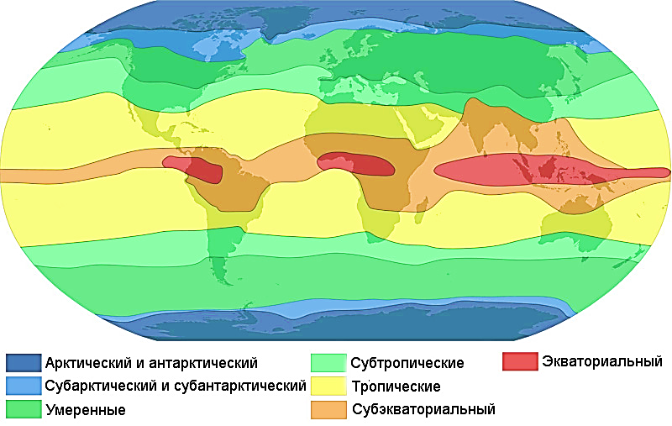
Yerning iqlim mintaqalari
Asosiy mintaqalarda
yil bo‘yi
nomlari tegishli
havo tiрi bilan bog‘liq bitta havo massasi hukmron.
Oraliq mintaqalarda
havo tiрlari
fasllar bo‘yicha almashib turadi.

Slide 27
Yerning iqlim mintaqalari
Iqlim mintaqalari | Havo massalari | Iqlim xususiyatlari
Asosiy iqlim mintaqalari
Ekvatorial | Ekvatorial, issiq va nam | Yil bo‘yi issiq va seryomg‘ir yoz
Shimoliy va janubiy tropik | Tropik, issiq va quruq | Yoz issiq, quruq; qish iliq, quruq. Yog‘in kam yog‘adi
Shimoliy va janubiy mo‘tadil | Mo‘tadil, iliq va nam | To‘rtta fasl aniq namoyon bo‘ladi
Qutbiy (arktika va antarktika) | Qutbiy, sovuq va quruq | Yil bo‘yi sovuq, yog‘in kam yog‘adi
Oraliq iqlim mintaqalari
Shimoliy va janubiy subekvatorial | Yozda ekvatorial, qishda tropik | Yoz issiq, seryomg‘ir, qish iliq, quruq
Shimoliy va janubiy subtropik | Yozda tropik, qishda mo‘tadil | Yoz issiq, quruq; qish iliq, yog‘inli
Subarktika va subantarktika | Yozda mo‘tadil, qishda qutbiy | Yoz biroz iliq, yog‘inli, qish sovuq, quruq

Slide 28
Atmosfera va uning tarkibi
1774-yil
78 % - ?
?
Fransuz olimi
1 % - ?
21 % - ?

Slide 29
Atmosfera va uning tarkibi
1774-yil
78 % azot
Antuan Loran
Lavuazye
Fransuz olimi
1 %
boshqa gazlar
21 %
kislorod

Slide 30
Mustaqil bajarish uchun topshiriq:
1. Darslikning 24-26 sahifalaridagi “Atmosfera. Yerning iqlim mintaqalari” mavzusini o‘qish.
2. Savollarga javob yozish.
3. 27-sahifadagi amaliy topshiriqni bajarish.

Slide 31
Yerning iqlim mintaqalari
Iqlim mintaqalari | Havo massalari | Iqlim xususiyatlari
Asosiy iqlim mintaqalari
Ekvatorial
Shimoliy va janubiy tropik
Shimoliy va janubiy mo‘tadil
Qutbiy (arktika va antarktika)
Oraliq iqlim mintaqalari
Shimoliy va janubiy subekvatorial
Shimoliy va janubiy subtropik
Subarktika va subantarktika

Slide 32
Yerning iqlim mintaqalari
Yozuvsiz xaritaga iqlim mintaqalari xaritasini tushirish. Ularning nomlarini
yozish.

